Slide 1
Please Forget Where I Was Last Summer:
The Privacy Risks of Public Location (Meta)Data
王姗 19S003107
Notes:
版权声明：300套精品模板商业授权，请联系【锐旗设计】:https://9ppt.taobao.com，专业PPT老师为你解决所有PPT问题！

Slide 2
1
Abstract
2
Introduction
3
System Overview
目 录
CONTENTS
4
Data Collection
5
EXPERIMENTAL EVALUATION
6
DISCUSSION AND FUTURE WORK

Slide 3
Abstract
第一章

Slide 4
Abstract
文章来源
Network and Distributed Systems Security (NDSS) Symposium 2019
Kostas Drakonakis,∗ Panagiotis Ilia,∗ Sotiris Ioannidis,∗Jason Polakis†
摘要
位置数据的暴露对用户构成了重大的隐私风险，可能会导致去匿名化、敏感信息的泄露，甚至是物理威胁。
在本文中，作者提出了一个名叫LPAuditor的工具，它可以对公共位置元数据造成的隐私损失进行全面的评估，并利用Twitter数据和公共api进行了大规模的研究。
LPAuditor可被多种服务作为审计工具引用，告知用户通过位置元数据(间接地)公开的敏感信息。
Notes:
版权声明：300套精品模板商业授权，请联系【锐旗设计】:https://9ppt.taobao.com，专业PPT老师为你解决所有PPT问题！

Slide 5
Introduction
第二章
背景
主要贡献

Slide 6
背景
•现代智能手机能够提供细粒度的位置信息，这使得在线服务能够部署范围广泛的新功能。在Twitter中，用户可以在他们的tweet中加入位置信息，以提供更丰富的内容。然而，位置元数据在公共数据流(如Twitter)中的存在构成了重大的隐私风险，除了潜在的物理威胁，也可以与从网上收集的其他信息相结合。
•之前的工作集中在如何在发布地址或非常粗粒度级别的上识别用户的关键位置(即家庭和工作)。然而，这种粗粒度并没有突出用户tweets中地理信息的公共可用性所带来的隐私风险的真实程度。
•老版本的Twitter应用程序实施了侵犯隐私的策略。具体来说，用户发布的包含粗粒度地理标记的tweet包括tweet元数据中用户的确切坐标。这种隐私侵犯对用户是不可见的。历史位置元数据目前仍然可以通过API公开访问。
Notes:
版权声明：300套精品模板商业授权，请联系【锐旗设计】:https://9ppt.taobao.com，专业PPT老师为你解决所有PPT问题！

Slide 7
主要贡献
进行了一次全面的、经irb批准的、大规模的隐私风险探索，即当位置数据在公共数据流(如Twitter的API)中被明确或无意地共享时，用户所面临的隐私风险。
对基于位置的自动推理攻击的可行性进行了研究。利用基于内容和时空的技术来推断敏感的用户信息，验证了位置隐私研究的必要性。
开发了利用位置元数据高精度识别关键位置的系统LPAuditor，性能优于最先进的方法。运用聚类方法，使系统对GPS读数或由于用户移动而产生的空间位移的错误具有鲁棒性。
衡量Twitter的侵入性政策对收集和共享精确位置数据的影响，并量化其挥之不去的影响。

Slide 8
SYSTEM OVERVIEW
数据标记和聚类
识别关键用户位置
第三章
识别高度敏感的地方
实现细节

Slide 9
数据标记与聚类
标记推文
用postal address标记带有定位的推文；
对大多数标签使用ArcGIS的反向地理编码API，而对准确性更关键的标签子集使用更精确但速度有限的谷歌地图地理编码API；
使用缓存形式避免不必要的API调用。
二级聚类
初始聚类方法可能导致一个特定位置出现多个邻近聚类。这些紧密相邻的集群通常与单个用户位置对应，但却被映射到相邻地址。由于这些邻近的集群很可能对应于同一个位置，因此我们实现了一个二级集群，将邻近的集群分组为一个更大的集群。
step 1
step 2
step 3
初始聚类
LPAuditor将分配到相同地址的tweet分组到一个集群中。然后，通过考虑集群中所有tweet的坐标，计算集群的中点。用谷歌映射API来检索集群的中点坐标地址进行验证。

Slide 10
识别用户关键位置
HOME
WORK
识别用户的家庭集群的方法基于：
(i)我们期望重复观察该集群的活动(即:集群中的时间间隔有多个活动窗口)
(ii)这些tweet不会只在特定的时间段内出现，希望tweet与一天中的几乎所有时间一致。
家庭集群可能表现出更“混乱”的行为。
设计了一个稳健的家庭推断算法--只考虑周末；选择时间范围最广的集群作为用户的家。
从工作中发布的tweet将遵循与工作时间相对应的明确定义的时间框架。将时间窗口设置为整个星期，并确定忽略了家的集群外五个最活跃的集群。
论文中的方法提供了第一个动态识别每个用户的轮班或公共工作时间的自适应方法。
推文在集群中的时间特征和分布
工作重点是位置元数据
利用内容增加判断的信心
结合建立在关于美国及许多其他国家的人类常见行为和立法规范
Notes:
版权声明：300套精品模板商业授权，请联系【锐旗设计】:https://9ppt.taobao.com，专业PPT老师为你解决所有PPT问题！

Slide 11
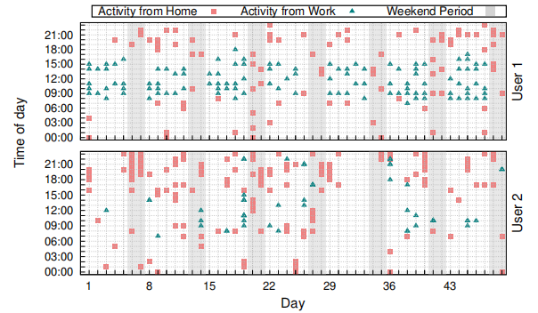
识别用户关键位置
如图，LPAuditor正确地识别了两个用户的位置。对于顶级用户来说，工作时发布的推文在一个明确的时间段内(08:00-16:00)，而在家发布的推文几乎涵盖了一天中的所有时间。底层用户表现出更不稳定的行为，如一周内不同的工作班次，强调我们需要适应不同模式的动态方法。
Notes:
版权声明：300套精品模板商业授权，请联系【锐旗设计】:https://9ppt.taobao.com，专业PPT老师为你解决所有PPT问题！

Slide 12
识别敏感区域
LPAuditor识别用户的潜在敏感集群(PSCs)，这些集群靠近高度敏感的场所，并确定用户是否实际访问了这些场所。为了将集群标记为PSC，我们估计集群的中点，并使用Foursquare的场馆API检索关于最近场馆的信息。
为了确定该用户是否与敏感地点相关，作者分析了集群的tweet内容，以捕获表明该用户在该地点存在的术语。LPAuditor首先对用户的tweets进行预处理，然后利用tf-idf来识别每个PSC的tweets中最重要的词汇，当tf-idf为集群中的词汇赋值时，我们根据各自的单词列表检查得分最高的三个词汇，以确定这些词汇的上下文是否可以与附近的敏感地点相关联。
基于内容的确证
依赖用户访问特定地理区域的重复性和持续时间；识别在几个小时内连续发出tweet的PSCs；确定了同一集群在不同日期发布的tweet；排除了在短时间内(5分钟内)连续发布tweet的情况；
基于持续时间的确证

Slide 13

实现细节
LPAuditor
完全模块化的框架，使用Python实现，MangoDB作为数据库
利用Tweepy包与Twitter的API进行交互，并收集用户的时间轴
使用Geopy包进行第一级集群和地址验证，基于scikit-learn包提供的默认DBSCAN实现第二级集群
使用Foursquare包来收集场馆信息，而NLTK包用于所有与tf-idf相关的tweet预处理和过程
可以并行地使用多个API键，使得系统能够加速流程中效率较低的部分

Slide 14
DATA COLLECTION
第四章

Slide 15
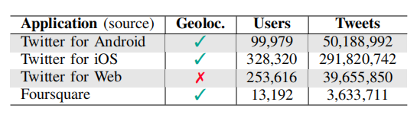
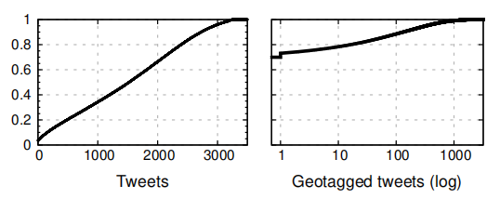
识别用户关键位置
作者收集了来自15,094个不同的来源(包括非人工的Twitter客户端应用程序和网站)的456,856,444条tweet。
为了避免不一致，研究中只考虑了官方的Twitter应用程序和Foursquare。经过过滤后，最终得到290,162名用户和345,643,445条推文。
左图显示了每个用户时间轴中的tweet数量。只有0.5%的用户拥有超过3000条tweet，不到0.06%的用户达到了Twitter的API限制(3,200条)。
实验关注的是有至少一条包含元数据中的GPS坐标的tweet的用户，如右图。有30.03%的用户，Twitter API揭示了一些精确的地理位置信息，8.01%的用户只有不到10个带有地理位置标记的tweet，15.55%的用户拥有10到250个地理标记的tweet，大约5%和2%的用户分别拥有超过330和655个地理标记的tweet。
主要考察分析两个集合。第一个集合(top - 6k)由数据集中具有最多地理标记tweet的前6,010个用户组成，而第二个集合(Low-10K)由9,841个随机选择的用户组成，这些用户具有10到250个地理标记tweet。
Notes:
版权声明：300套精品模板商业授权，请联系【锐旗设计】:https://9ppt.taobao.com，专业PPT老师为你解决所有PPT问题！

Slide 16
EXPERIMENTAL
EVALUATION
第五章
位置集群
敏感集群
历史数据的影响
效率评估

Slide 17
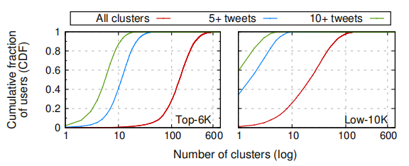
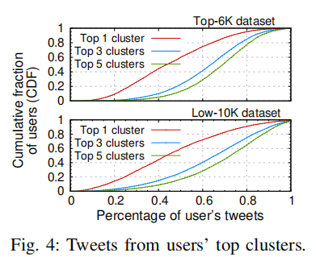
位置集群
高度活跃的用户往往有大量的集群。大约50%的高活跃用户拥有超过140个集群，大约25%和10%的高活跃用户分别拥有超过200和280个集群。
考虑low- 10k数据集，这些用户的集群明显少于高度活跃的用户。如图右所示，大约10.7%的用户拥有5个或更少的集群，大约50%、25%和10%的用户拥有超过21个、40个和63个集群。
大约40%的用户中，超过一半的tweet属于他们的顶级集群，而47.77%的用户将超过70%的tweet放在他们的前5个集群中。
Notes:
版权声明：300套精品模板商业授权，请联系【锐旗设计】:https://9ppt.taobao.com，专业PPT老师为你解决所有PPT问题！

Slide 18
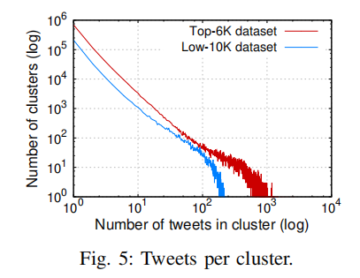
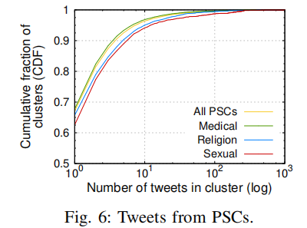
位置集群
两个数据集都呈现幂律分布，绝大多数集群只有很少的tweet，少数集群有大量的tweet。这些小集群很可能与用户的家和工作地点不对应，因为它们似乎很少有人访问;然而，从隐私的角度来看，这些位置是重要的，因为它们允许对手重建一个语义丰富的位置历史，可以揭示高度敏感的信息。
PSCs的分布与它们的tweet数量有关。我们发现67.10%的PSCs有一条tweet，而只有4.04%的PSCs有10条或更多的tweet(大多数是与健康相关的)
Notes:
版权声明：300套精品模板商业授权，请联系【锐旗设计】:https://9ppt.taobao.com，专业PPT老师为你解决所有PPT问题！

Slide 19
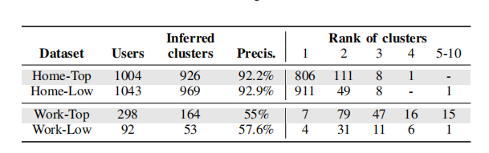
位置推断
LPAuditor从两个数据集中正确地识别了926和969个用户的家，结果分别获得了92.23%和92.9%的精度。
在确定工作场所方面，论文的准确率分别为55.03%和57.6%。
两个数据集中的家集群大部分都是1级集群；对于工作集群，在这两个数据集中，只有3.26%和7.69%是第1级，它们中的大多数是第2级，相当多的占据了较低的级别。
Notes:
版权声明：300套精品模板商业授权，请联系【锐旗设计】:https://9ppt.taobao.com，专业PPT老师为你解决所有PPT问题！

Slide 20
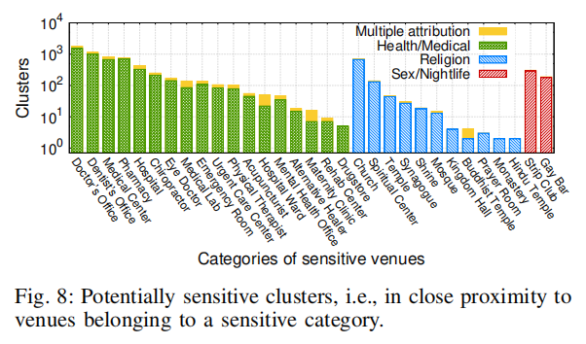
敏感集群
LPAuditor在的ground truth中检测到6483个潜在的敏感集群(PSCs)。其中，938(93.42%)Home-Top用户共5393个，516(49.47%)Home-Low用户共1090个。
图中为根据相关场地的类别检测到的PSCs分类。对于邻近有多个敏感地点的PSCs，作者将该PSC指定为最接近的地点类别。
当只考虑到距离PSC坐标最近的敏感场所时，识别出5094个与健康相关的集群，以及918个和471个与宗教和性/夜生活相关的场所。
基于内容的验证：获得了用户访问过的敏感场所数量的下限
基于Duration-based的验证：构成了下限估计，因为基于持续时间的方法不考虑只包含一条tweet的PSCs
Notes:
版权声明：300套精品模板商业授权，请联系【锐旗设计】:https://9ppt.taobao.com，专业PPT老师为你解决所有PPT问题！

Slide 21

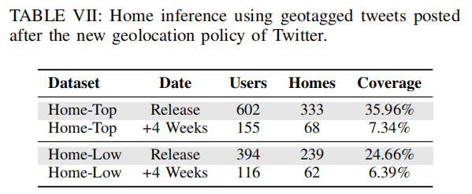
历史数据影响
2015年4月之前发布的Twitter应用程序版本会自动在带有粗糙位置标记的tweet中包含GPS坐标。
在新版本中，用户必须明确选择在每条推文中包含GPS信息。4月15日iOS版和20日安卓版分别发布了具有更尊重隐私行为的应用程序。
尽管如此，从以前版本收集的历史元数据仍然可以通过API公开访问。
关注app发布日期(以及接下来的几周)之后发布了带有坐标的tweet的用户，并且只对在这些日期之后发布的tweet运行LPAuditor，得到左图数据。
随着用户开始更新他们的应用程序，发布带有精确位置的tweets的用户数量迅速下降。
当只使用微博发布至少4周应用程序发布后,我们能够正确识别的7.34%和6.39%的用户识别时使用的所有数据。

Slide 22
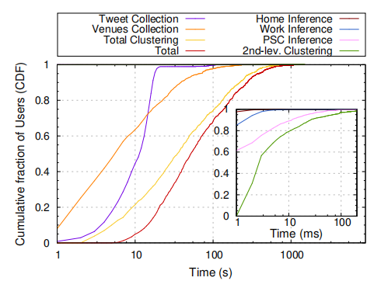
效率评估
从所有带有地理标记的tweet的用户中随机选择了1000个用户，并测量每个LPAuditor模块所需的时间和完成整个过程所需的总时间。这个时间取决于每个用户的tweets和集群的数量。
最需要时间的操作是收集tweet、收集PSCs和第一级集群，所有这些操作都依赖于使用第三方api(即、网络通讯、速率限制等)。
该系统可以为一半的用户在不到一分钟的时间内完成整个过程，而大约95%的用户可以在六分钟内完成。这突出了隐私威胁的严重性和规模，因为攻击者可以对大量用户发起这种攻击。

Slide 23
DISCUSSION AND
FUTURE WORK
第六章
减少隐私泄漏
适用性
采用LPAuditor
道德上的考虑和披露

Slide 24
Discussion
减少隐私泄漏
LPAuditor发现的93%的用户都是由Twitter标记的历史tweets引起的。这些发现揭示了web服务通过其api公开过度共享数据的风险。
道德上的考虑和披露
除了只收集官方Twitter API提供的公开数据外，所有用户名都在手动注释过程中被删除。作者向Twitter提交了一份报告，概述了我们的发现，并证实了清除这些历史数据的必要性。
01
04
02
03
适用性
采用LPAuditor
该系统可以很容易地应用于任何(稀疏的)包含周期性GPS条目和时间戳的位置数据集。对于包含非常频繁的用户位置快照的数据集(例如，每隔几秒收集一次)，简单的抽样形式应该足以减少可能出现的计算开销。
需要工具和技术来告知用户数据被暴露在什么地方。虽然某些数据暴露显而易见，但敏感信息推断可能不那么明显。LPAuditor可以被任何基于位置的服务或社交网络合并，以便清楚地通知用户此类暴露。

Slide 25
谢谢大家！
Notes:
版权声明：300套精品模板商业授权，请联系【锐旗设计】:https://9ppt.taobao.com，专业PPT老师为你解决所有PPT问题！

